Slide 1
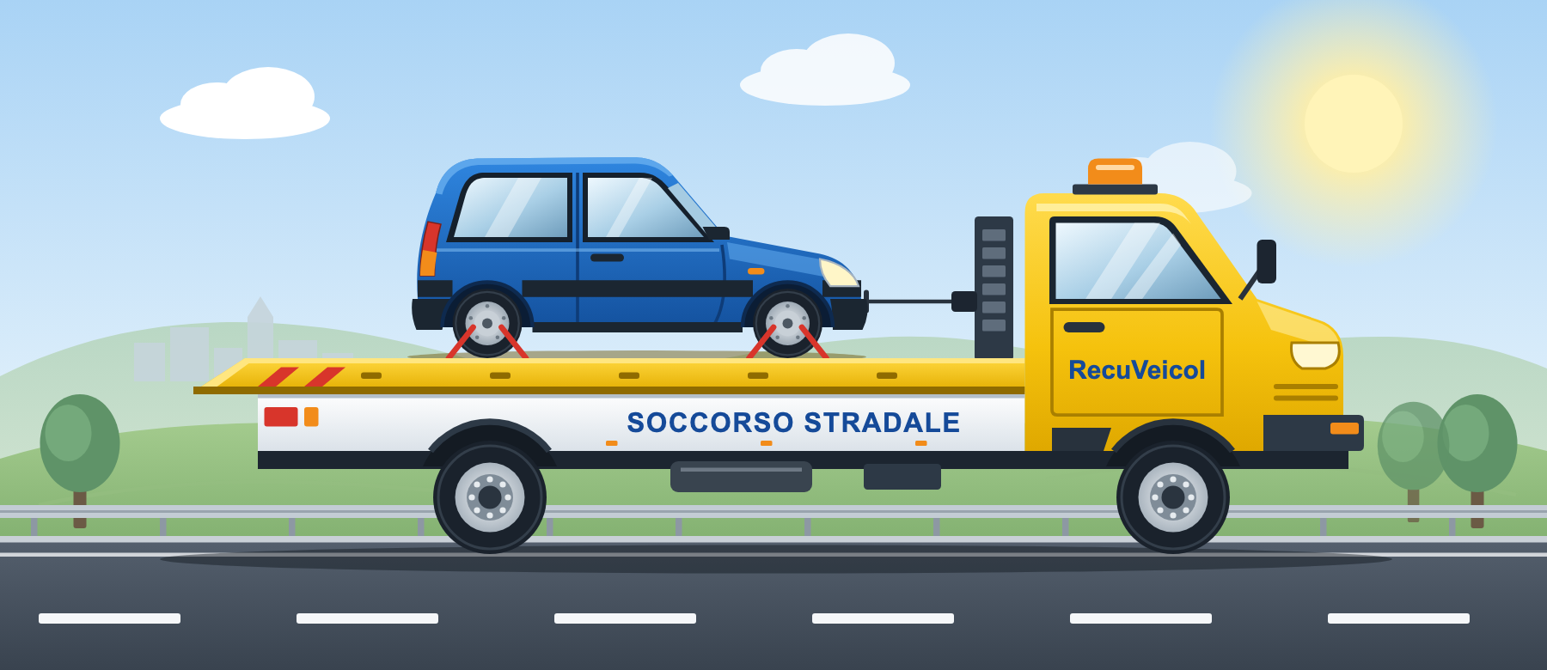
RecuVeicol
Il soccorso stradale dal primo messaggio alla chiusura dell'intervento
Project work · ITS Developer 4.0
Notes:
Buongiorno, vi presentiamo RecuVeicol, il nostro project work del corso ITS Developer 4.0. È un sistema che gestisce il soccorso stradale dal primo messaggio del cliente fino alla chiusura dell'intervento. FORNITORI è il nome tecnico del repository.

Slide 2





Team e ruoli
Backend
Vincenzo Minervini
Frontend
Francesco Valeriano, Giuseppe Cangellosi, Marika Sancilio
Chatbot
Marco Colucci
Mappe
Marco Colucci
Notifiche
Marika Sancilio, Francesco Valeriano, Giuseppe Cangellosi
Notes:
Il lavoro è diviso in cinque aree. Vincenzo cura il backend e il database. Francesco, Giuseppe e Marika curano il frontend e le notifiche. Marco cura il chatbot e le mappe. Ogni area ha i propri file e comunica con le altre solo tramite API.

Slide 3



Il problema
Il cliente
La centrale
L'autista
È fermo per strada e vuole chiedere aiuto subito, dal telefono, e sapere quando arriva l'aiuto.
Deve capire dove si trova il veicolo e trovare un autista libero e vicino.
Deve ricevere la missione con le informazioni giuste, e se non risponde la richiesta non deve fermarsi.
Notes:
Chi resta fermo per strada vuole chiedere aiuto dal telefono e sapere che qualcuno sta arrivando. La centrale deve capire dove si trova il cliente e trovare un autista libero e vicino. Se l'autista non risponde, la richiesta non deve fermarsi. Il problema è coordinare queste tre persone tenendo i dati coerenti.

Slide 4
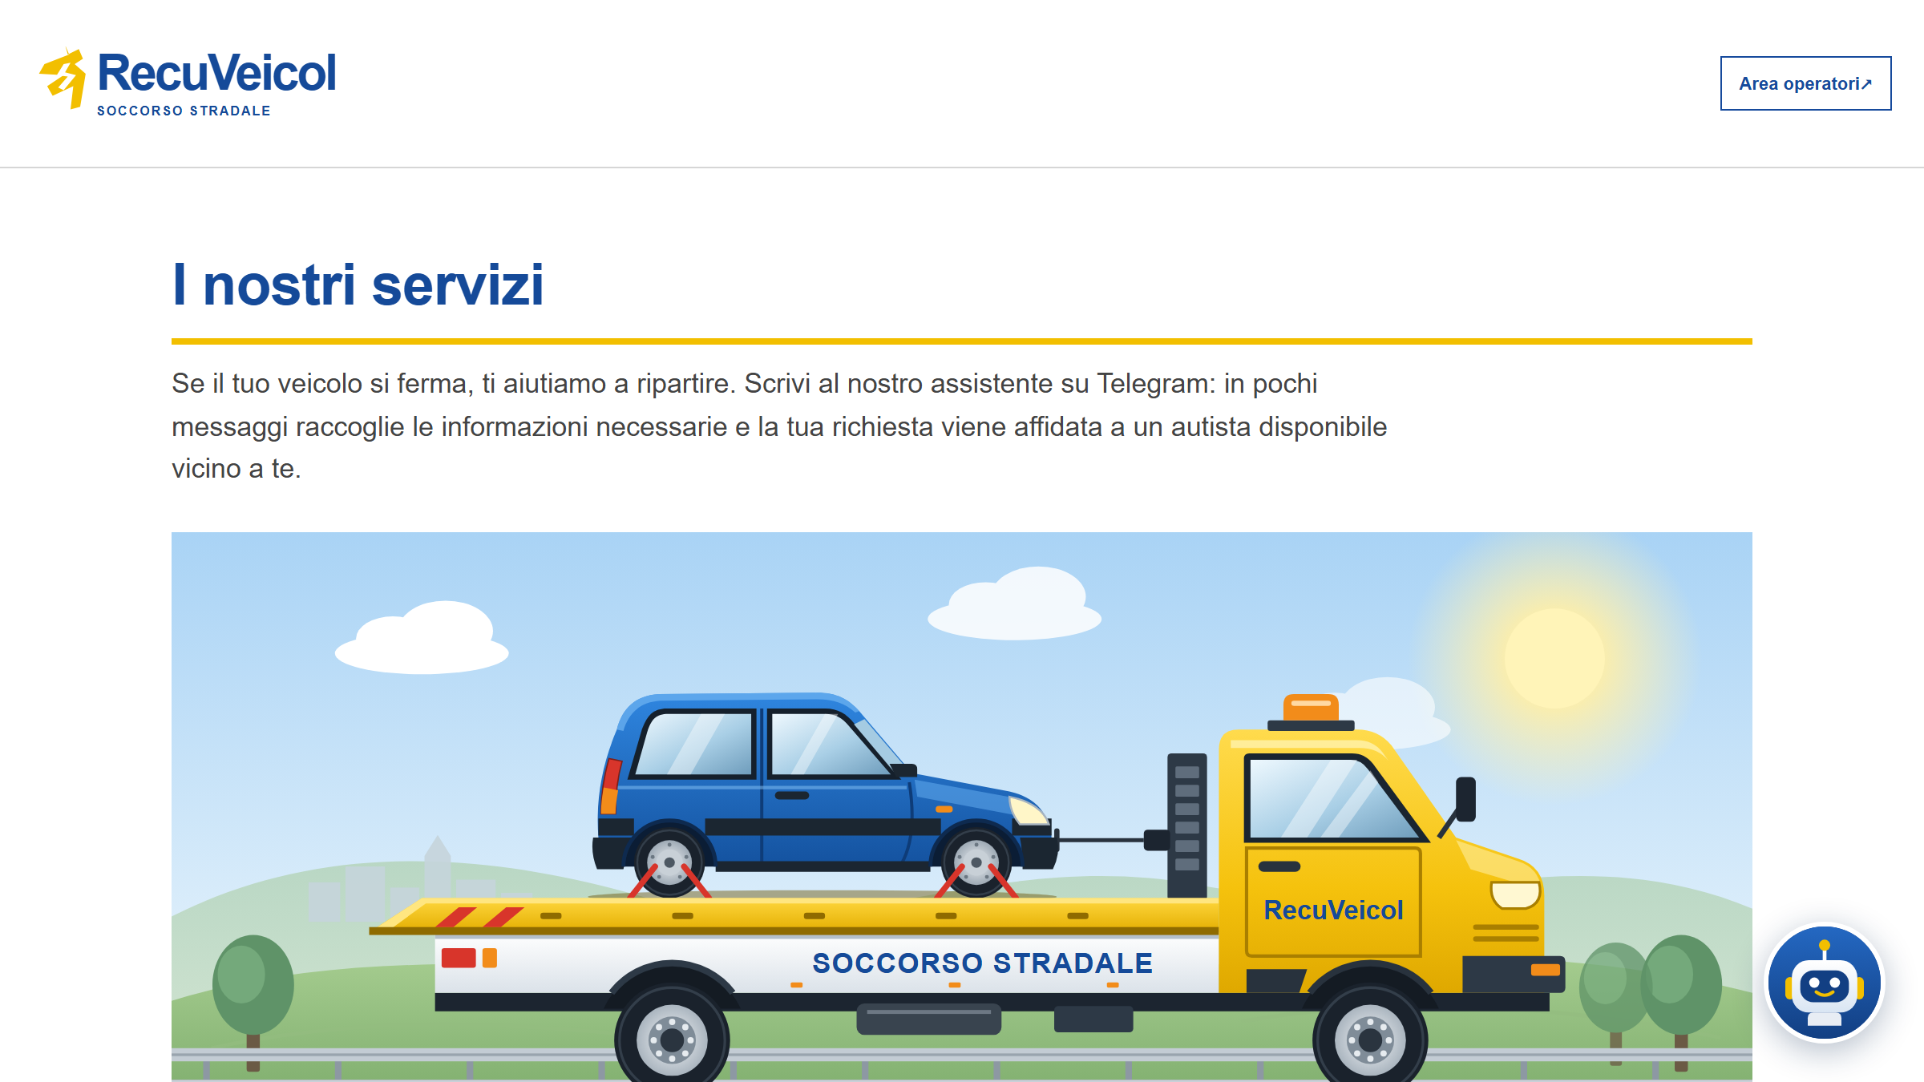

La soluzione
Telegram
Il cliente apre la richiesta
Sito web
La centrale controlla, l'autista interviene
Server unico
Regole e costi in un solo posto
Il sito pubblico RecuVeicol
Notes:
Il cliente scrive al bot su Telegram, senza installare altro. Il server propone la richiesta all'autista più vicino e la centrale segue i casi critici. L'autista lavora dalla stessa applicazione web, anche da telefono. Tutte le regole stanno sul server, e il cliente riceve gli aggiornamenti in chat.

Slide 5
Attori e ruoli
Cliente
Centrale
Autista
Nessun account: usa Telegram
Dà targa, telefono, luogo e problema
Segue la richiesta con STATO
Dashboard e coda critica
Verifica polizze e gestisce il supporto
Annulla, rettifica, analizza i costi
Vede solo le proprie missioni
Accetta o rifiuta entro 10 minuti
Chiude con i km totali
Notes:
Gli attori sono tre. Il cliente non ha un account e scrive al bot. La centrale gestisce anagrafiche e missioni e segue i casi critici. L'autista vede solo le proprie missioni: accetta o rifiuta entro dieci minuti e alla fine chiude con i chilometri. I ruoli sono controllati dal server a ogni richiesta.

Slide 6
Architettura
Il nostro sistema
Cliente
app Telegram
Chatbot e notifiche
Python
Telegram
API REST
Centrale e autista
browser
Backend e frontend
Java 25, Spring Boot, JavaScript
Nominatim, OSRM
indirizzi e percorsi
Database
PostgreSQL
Notes:
Al centro c'è il backend, l'unico componente che parla con il database. Serve anche le pagine web a centrale e autista. Il bot Python riceve i messaggi da Telegram e chiama il backend tramite API. Per indirizzi e percorsi il backend usa due servizi esterni, Nominatim e OSRM.

Slide 7
Tecnologie: cosa e perché
Livello | Tecnologia | Linguaggio | Perché
Frontend | Bootstrap, Leaflet | JavaScript | Nessuna compilazione
Backend | Spring Boot | Java 25 | Sicurezza e dati integrati
Database | PostgreSQL | SQL | Vincoli e transazioni
Chatbot | Telegram | Python | Nessuna dipendenza
Mappe | Nominatim, OSRM | Java, JavaScript | Open source e gratuiti
Notifiche | Outbox e dispatcher | Java, Python | Messaggi in coda sicura
Build | Maven, GitHub Actions | XML, YAML | Stessa build per tutti
Notes:
Il frontend non richiede compilazione. Spring Boot offre già sicurezza e accesso ai dati. PostgreSQL protegge i dati con vincoli e transazioni. Il bot usa solo la libreria standard di Python. Le mappe sono gratuite e senza chiavi. Maven garantisce a tutti la stessa build.

Slide 8



Il ciclo di una missione
Nuova
Proposta
Accettata
Eseguita
Verifica polizza
Gestione manuale
Annullata
Targa non verificabile: la richiesta arriva comunque e la centrale conferma o respinge.
Dopo 3 esiti negativi da 3 autisti diversi decide la centrale.
Dall'autista o dalla centrale, con il costo secondo le regole.
Notes:
La missione passa da nuova a proposta, accettata ed eseguita. Se l'autista rifiuta o non risponde passa al successivo. Tre casi escono dal percorso normale: la polizza da verificare, i tre esiti negativi da tre autisti diversi, che portano alla gestione manuale, e l'annullamento.

Slide 9
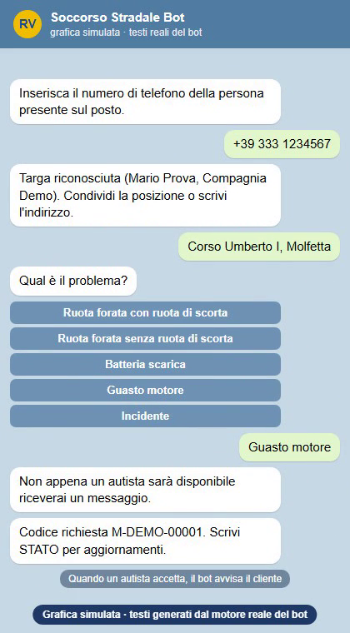
Il cliente scrive al bot
Targa e telefono della persona sul posto
Posizione e problema, con i pulsanti
Il tipo di intervento lo decide il backend
Se la polizza non è verificabile, la richiesta arriva comunque alla centrale
Grafica Telegram simulata: i testi sono generati dal motore reale del bot.
Notes:
Il bot si chiama Soccorso Stradale Bot. Il cliente scrive la targa e il telefono di chi è sul posto. Poi il bot chiede dove si trova e qual è il problema; il tipo di intervento lo decide il backend. Se la polizza non è verificabile interviene la centrale. Alla fine mostra il codice, e scrivendo STATO il cliente segue la richiesta.

Slide 10
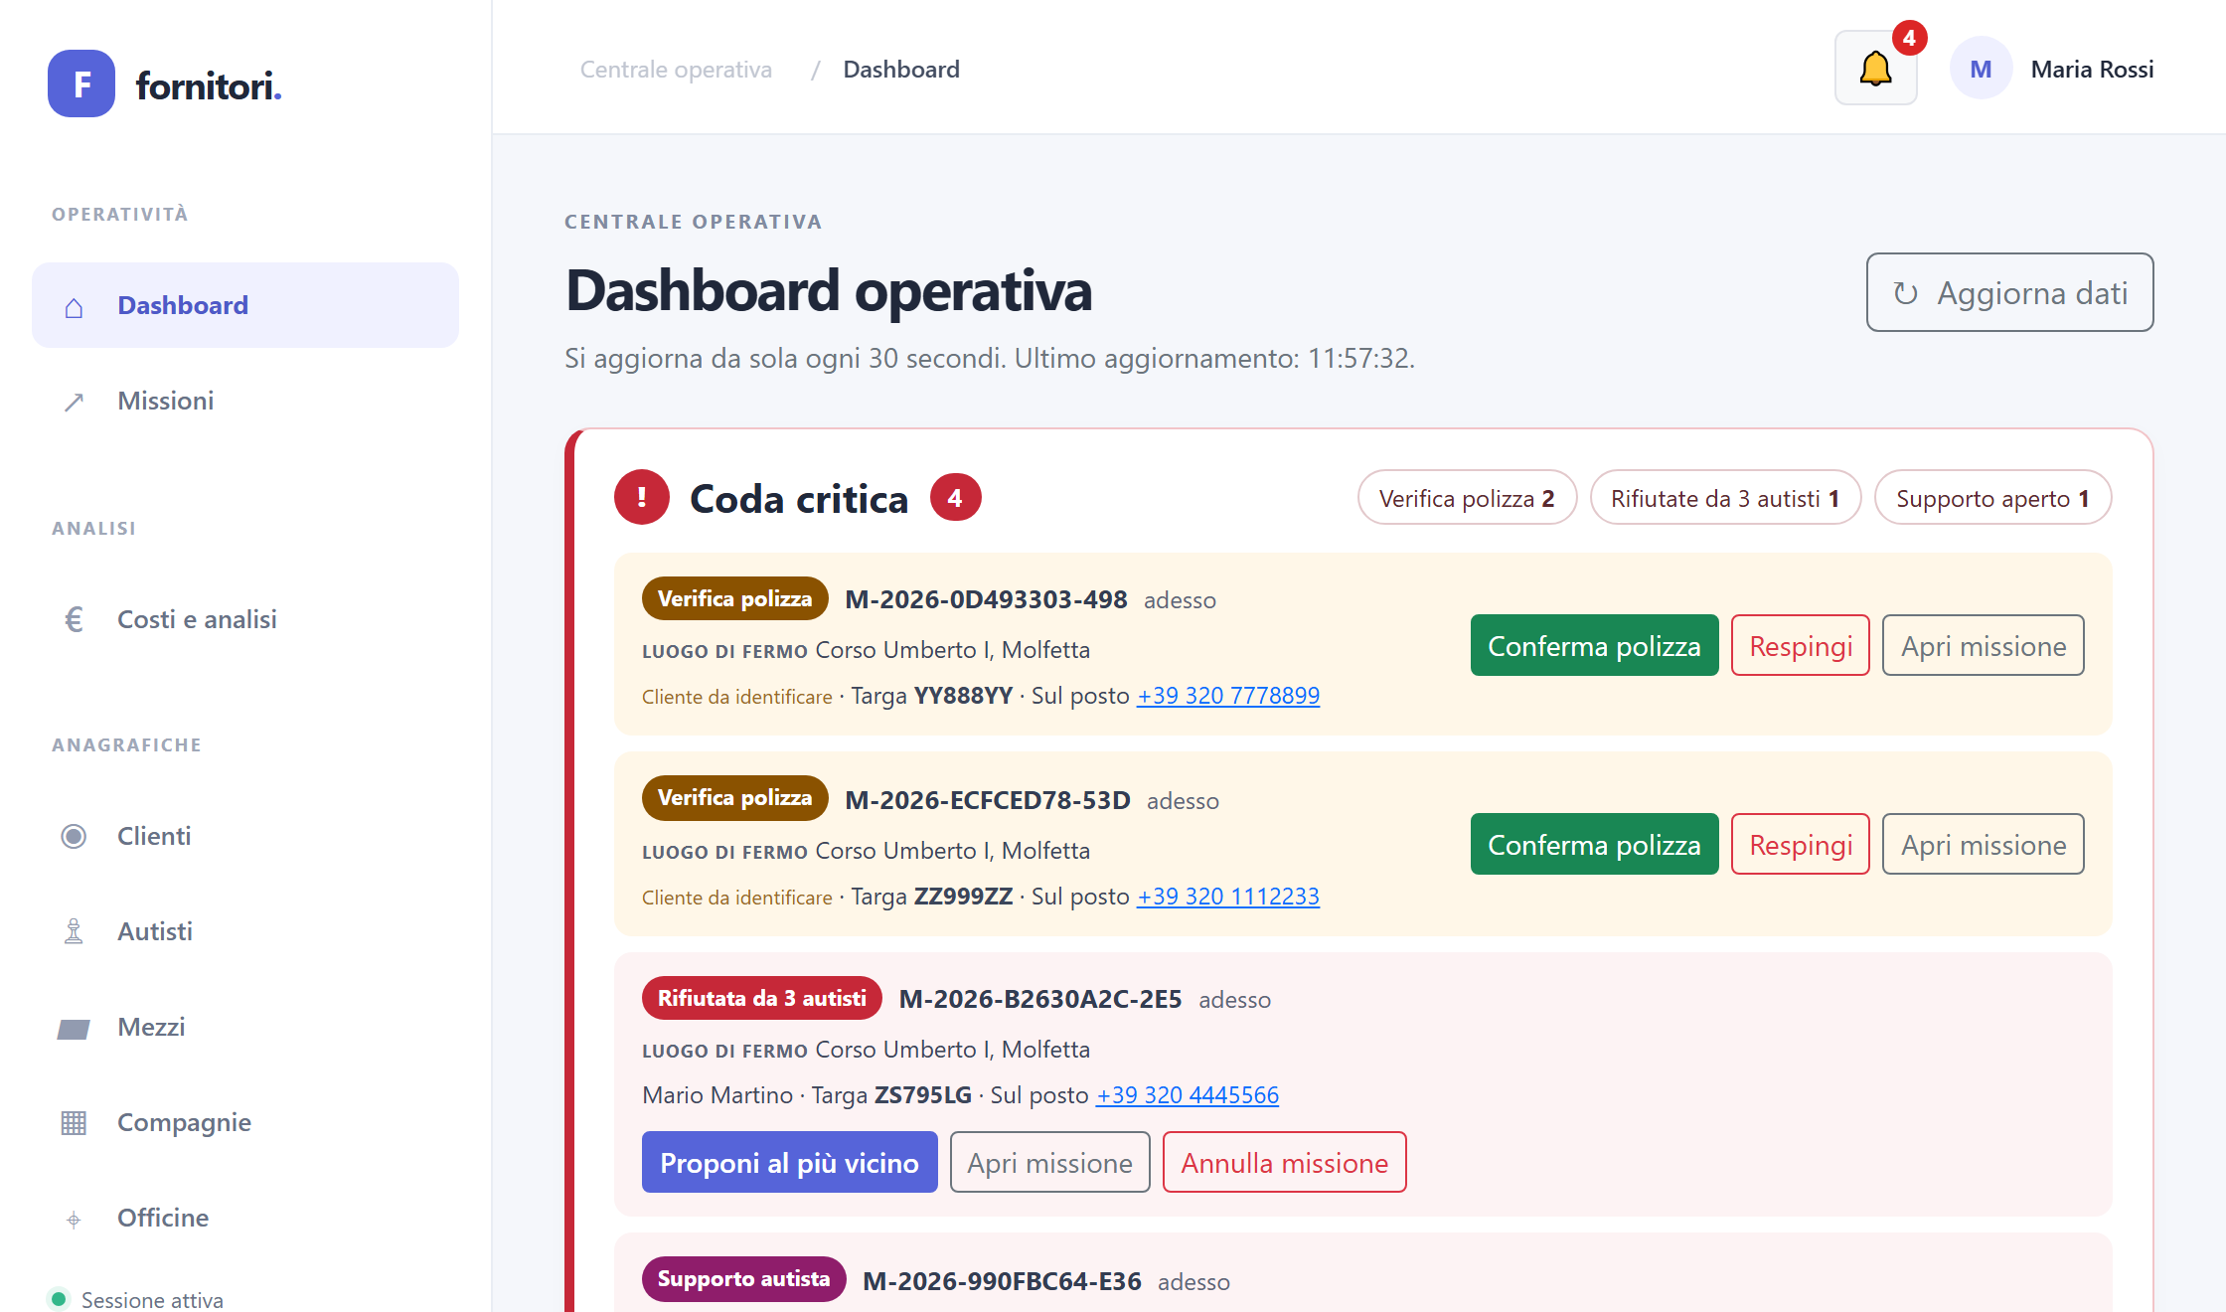
La dashboard operativa
Coda critica in alto, con le azioni dirette
I riquadri aprono l'elenco filtrato
Istogramma delle missioni per stato
Si aggiorna da sola ogni 30 secondi
Schermata dell'app reale, con dati dimostrativi.
Notes:
La prima schermata della centrale mostra subito cosa richiede un intervento: polizze da verificare, missioni rifiutate da tre autisti, richieste di supporto. Ogni riga ha le azioni dirette. I riquadri aprono l'elenco filtrato e la pagina si aggiorna da sola ogni trenta secondi.

Slide 11
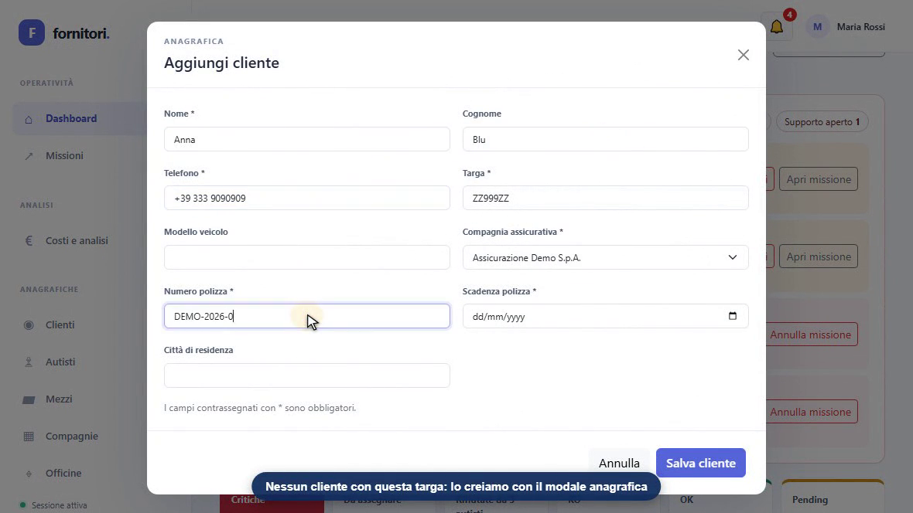
Verifica della polizza
La richiesta arriva anche se la polizza non è verificabile
La centrale conferma, anche creando il cliente, o respinge
Dopo la conferma parte l'assegnazione automatica
Video dall'app reale, con dati dimostrativi.
Notes:
Se la targa non è verificabile la richiesta non viene persa: finisce nella coda critica con targa e telefono sul posto. La centrale cerca il cliente o lo crea, poi conferma la polizza. Da quel momento il sistema propone da solo la missione all'autista più vicino. Se invece respinge, la missione è annullata con costo zero.

Slide 12
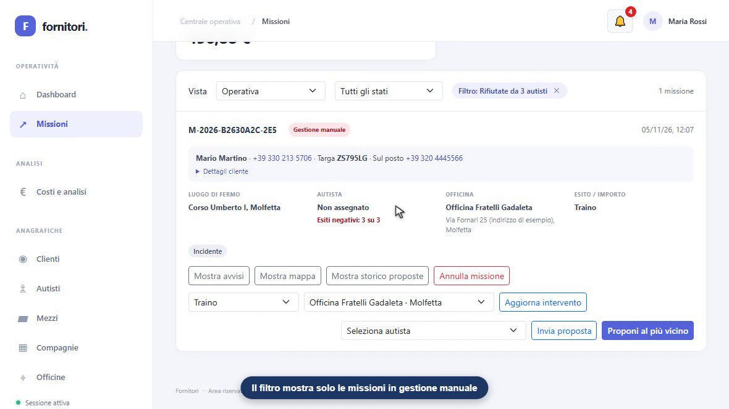
Assegnazione e tre rifiuti
Proposta automatica all'autista disponibile più vicino
10 minuti per rispondere
Dopo 3 esiti negativi decide la centrale
Video dall'app reale, con dati dimostrativi.
Notes:
L'assegnazione è automatica: il sistema sceglie l'autista disponibile più vicino, che ha dieci minuti per rispondere. Se rifiuta o non risponde passa al successivo. Dopo tre esiti negativi da tre autisti diversi la missione va in gestione manuale. La centrale vede lo storico delle proposte e con un click la propone di nuovo.

Slide 13
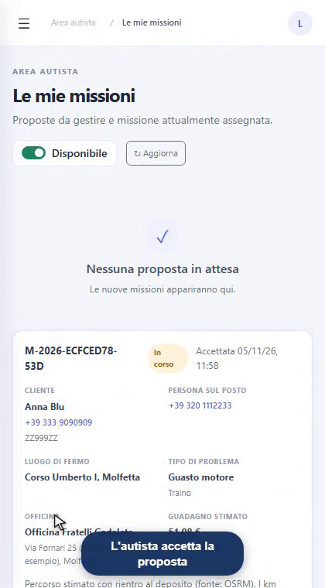
L'autista dal telefono
Contatti e tipo di problema già dalla proposta
Targa visibile dopo l'accettazione
Interruttore Disponibile / Non disponibile
Chiusura con i km totali già proposti
Video dall'app reale, con dati dimostrativi.
Notes:
L'area autista è pensata per il telefono. Le nuove proposte compaiono da sole, con tempo residuo, mappa e guadagno stimato. Nome e telefono del cliente si vedono già dalla proposta, la targa dopo l'accettazione. A fine intervento l'autista conferma i chilometri e chiude la missione, poi trova il totale nello storico.

Slide 14
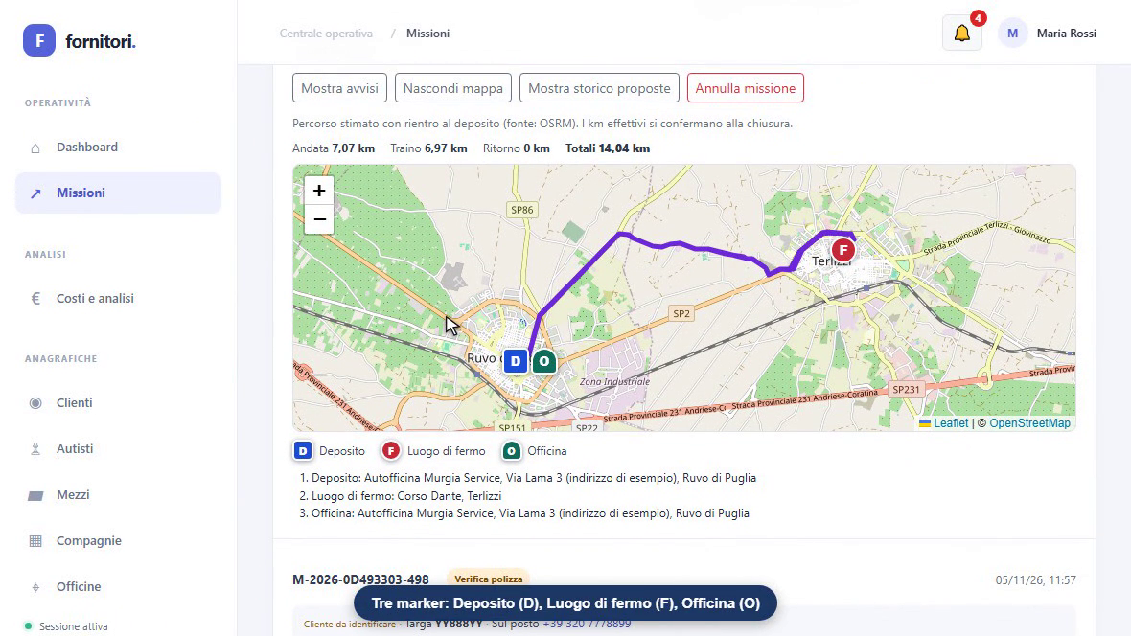
Mappa e chilometri
Deposito, luogo di fermo e officina
Km di andata, traino, ritorno e totali
Nominatim, OSRM e Leaflet
Video dall'app reale, con mappe OpenStreetMap e percorso OSRM.
Notes:
Le mappe usano tre strumenti. Nominatim trasforma l'indirizzo in coordinate. OSRM calcola il percorso su strada e i chilometri stimati. Leaflet disegna tutto nella pagina, con tre marker distinti. In questo traino l'autista parte da Ruvo, raggiunge il veicolo a Terlizzi e lo riporta all'officina di Ruvo.

Slide 15
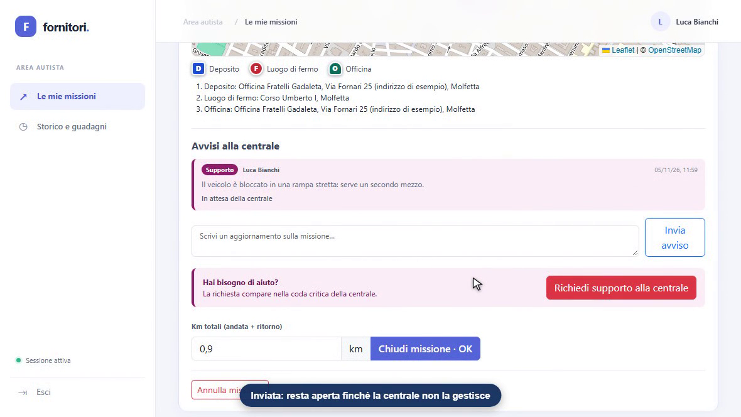
Richiesta di supporto
L'autista scrive alla centrale, con testo obbligatorio
In evidenza in coda critica e nella campanella
Resta aperta finché non viene gestita
Video dall'app reale, con dati dimostrativi.
Notes:
Gli avvisi informano, la richiesta di supporto chiede un intervento. L'autista la invia con un testo obbligatorio. In centrale compare nella coda critica, nella scheda della missione e in testa alle notifiche. Chi la gestisce legge il testo prima di chiuderla.

Slide 16
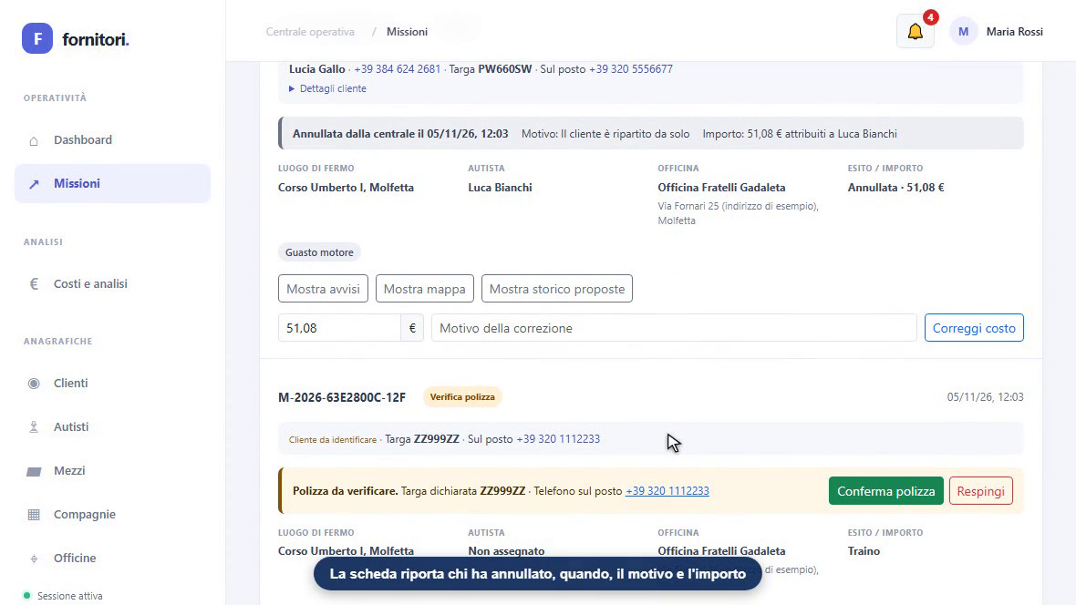
Annullamento e costi
Dall'autista: compenso 0 €
Dalla centrale dopo l'accettazione: costo attribuito all'autista
Rettificabile, con riepilogo per autista e per mese
Video dall'app reale, con dati dimostrativi.
Notes:
Annullare chiede sempre un motivo e l'avviso spiega l'effetto economico. Se annulla l'autista il compenso è zero. Se annulla la centrale dopo l'accettazione, il costo sui chilometri stimati viene attribuito all'autista e si può rettificare. Costi e analisi riassume tutto per autista e per mese.

Slide 17
La tariffa
50 €
1,20 €
+25%
di uscita
al chilometro
dalle 22:00 alle 08:00
Km del carro: partenza, luogo di fermo, officina se traino, rientro alla partenza
Partenza: officina di riferimento dell'autista, altrimenti base del mezzo
Fascia 22:00-08:00 da confermare: il PDF del docente indica 20:00-08:00
Notes:
La tariffa è cinquanta euro di uscita più un euro e venti al chilometro, con il venticinque per cento in più di notte. I chilometri comprendono andata, traino e ritorno. La fascia dalle ventidue alle otto è una scelta del team: il PDF del docente indica dalle venti alle otto.

Slide 18




Le notifiche al cliente
Autista accetta
Outbox
Dispatcher
Cliente
o chiude, o annulla
salvata con la missione
controlla ogni 5 secondi
riceve il messaggio
Tre avvisi: presa in carico, conclusione, annullamento
Mai il nome dell'autista
Se il bot è spento, i messaggi aspettano
Notes:
Il cliente riceve un avviso quando un autista prende in carico la richiesta, quando l'intervento è concluso e se viene annullata, mai con il nome dell'autista. Il messaggio viene prima salvato nell'outbox insieme alla missione. Poi il dispatcher del bot, ogni cinque secondi, prende i messaggi in coda, li invia e registra l'esito.

Slide 19






Sicurezza e dati
Accesso
Ruoli
Password cifrate con BCrypt e protezione CSRF
Controllati dal server a ogni richiesta
Bot
Riservatezza
Token di servizio separato, nessun accesso diretto al database
Contatti all'autista dalla proposta, targa dopo l'accettazione, nessun contatto nello storico
Database
Cliente
Chiavi esterne, vincoli e transazioni
Il nome dell'autista non viene mai inviato
Notes:
Le password sono salvate con BCrypt, un token CSRF impedisce ad altri siti di agire al posto dell'utente e il server controlla il ruolo a ogni richiesta. Il bot ha un token di servizio separato. L'autista vede i contatti solo delle missioni proposte o accettate, e il database rifiuta con i suoi vincoli i dati non validi.

Slide 20
Qualità
176
30
42
test Java
test del bot
operazioni REST nel contratto OpenAPI
GitHub Actions su main e sulle pull request: build, script del database, test, avvio
Dati di prova separati dalle missioni operative
Test del frontend sulle chiamate dichiarate nel contratto
Notes:
La qualità è misurata. Ci sono centosettantasei test Java, trenta test del bot e un contratto OpenAPI con quarantadue operazioni, controllato anche rispetto alle chiamate del frontend. Su main e sulle pull request l'integrazione continua applica gli script del database, esegue i test e avvia l'applicazione.

Slide 21




Sviluppi futuri
Identificazione più forte
Canale WhatsApp
Un secondo dato oltre alla targa
Già previsto nel contratto delle API
Gestione utenti
Messa in produzione
Direttamente dall'interfaccia
HTTPS e configurazione per dati reali
Notes:
I prossimi passi sono quattro. Rafforzare l'identificazione del cliente con un secondo dato. Aggiungere WhatsApp, già previsto nel contratto delle API. Gestire gli utenti dall'interfaccia. Infine portare il sistema in produzione, con HTTPS e una configurazione adatta a dati reali. Sono tutti sviluppi non ancora implementati.

Slide 22

Grazie
Dal primo messaggio alla chiusura
Regole e costi solo sul server
Componenti separati, un unico contratto
RecuVeicol · ITS Developer 4.0
Notes:
Abbiamo costruito un sistema che porta una richiesta di soccorso dal primo messaggio fino alla chiusura con il costo calcolato. Regole e costi stanno sul server, e i componenti sono separati e collegati da un unico contratto. Vi ringraziamo per l'attenzione.

